Slide 1
Архитектура
ORACLE
Процессы
Лекция 6

Slide 2
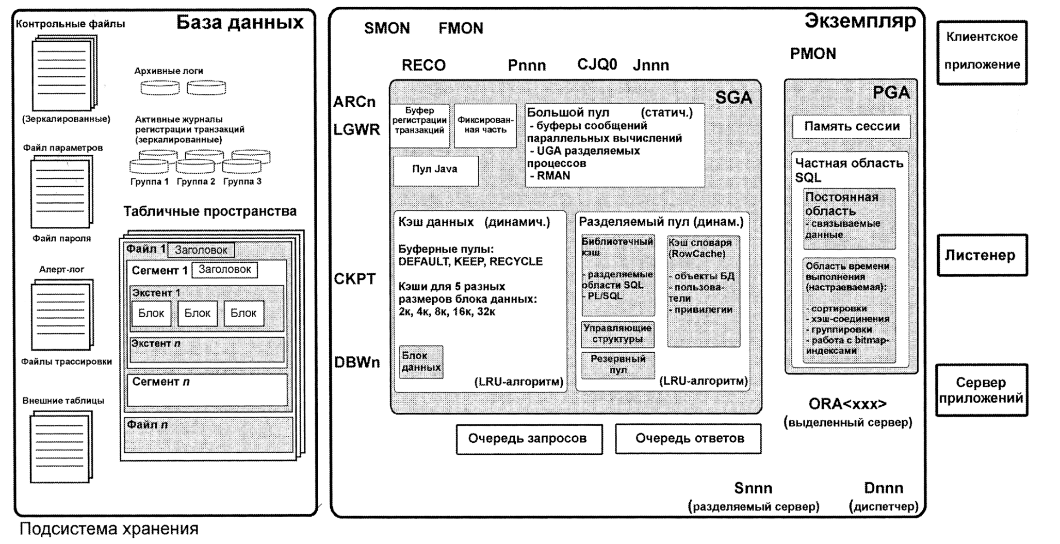
Архитектура Oracle

Slide 3

Процессы и потоки Windows
Процесс (process) – механизм ОС Windows, осуществляющий запуск и выполнение приложений
  Процесс создается, когда запускается приложение
  В общем случае выполняется в собственной области памяти
Поток (thread) – индивидуальная ветвь внутри процесса, выполняющая конкретные программные инструкции

Slide 4
Процессы Oracle
Серверные процессы – процессы, выполняющиеся на основании клиентского запроса
Фоновые процессы – запускаются вместе с базой данных и выполняют разнообразные задачи обслуживания
Подчиненные процессы – аналогичны фоновым, но выполняют дополнительные действия для фонового или серверного процессов

Slide 5
Серверные процессы
Клиентский процесс прямо взаимодействует с соответствующим серверным процессом по сети
Первичное установление соединения происходит через специальный серверный процесс Oracle Net Listener
Серверный процесс:
  Получает и выполняет SQL-операторы
  Читает файлы данных
  Осуществляет поиск в кеше
Назначение — отвечать на получаемые SQL-запросы
Клиентом может быть любая программа, пытающаяся подключиться к СУБД

Slide 6
Серверные процессы
Отправка SQL-запроса select * from students;
  Производит синтаксический разбор
  Помещает в разделяемый пул (находит в пуле)
  Создает план запроса и выполняет его
  При необходимости, производит поиск данных в буферном кэше или запрашивает в кэш с диска

Slide 7
Oracle Net Listener
Oracle Net Listener – процесс на стороне сервера, прослушивающий входящие запросы клиента на соединение с экземпляром.
Listener – это программа-сервер, прослушивающая TCP-порт, принимающая запросы на соединение с Oracle экземпляром от программ-клиентов.
В результате успешной работы Listener устанавливается соединение между программой-клиентом и обработчиком запросов экземпляра.
По умолчанию TCP-порт 1521

Slide 8

Oracle Net Listener – Службы

Slide 9
Oracle Net Listener
Экземпляр может иметь несколько точек подключения
Точки подключения называются сервисами и имеют символические имена
При инсталляции автоматически создается два сервиса:
  SYS$USERS (по умолчанию, указывается SID в параметрах соединения),
  сервис с именем инстанса (указывается сервис)
При создании PDB для нее автоматически добавляется сервис с именем, совпадающим с PDB-именем

Slide 10

Oracle Net Listener

Slide 11

Oracle Net Listener – старт экземпляра
  фоновый процесс LREG считывает имена и параметры зарегистрированных сервисов экземпляра
  регистрирует их в Listener
  если Listener не обнаружен, то попытки регистрации периодично повторяются
  Listener прослушивает запросы к сервисам

Slide 12

Oracle Net Listener – запрос на соединение
1)клиент выполняет запрос к Listener на соединение с сервисом экземпляра
2) Listener запрашивает соединение с сервером
3)сервер возвращает параметры соединения с обработчиком сервиса
4) Listener сообщает параметры соединения клиенту
5) клиент соединяется с обработчиком запросов сервиса для дальнейшей работы с сервисом в рамках соединения

Slide 13

Oracle Net Listener
Конфигурационный файл программы Listener: ORACLE_HOME\NETWORK\ADMIN\listener.ora
Файл считывается при старте Listener

Slide 14

Oracle Net Listener

Slide 15

Oracle Net Listener
lsnrctl – утилита управления процессом Listener

Slide 16


Oracle Net Listener

Slide 17

Oracle Net Listener

Slide 18

Oracle Net Listener

Slide 19


Oracle Net Listener

Slide 20

Серверные процессы
Серверные процессы выполняют работу от имени сеанса клиента
  Подключение посредством выделенного сервера
  Подключение при помощи разделяемого сервера

Slide 21

Режимы сессий

Slide 22


Dedicated server

Slide 23
Shared server
Уменьшается количество серверных процессов
Предпочтительнее, когда в системе присутствует большое количество пользователей
Для длительных заданий лучше использовать выделенный режим – почему?

Slide 24


Параметры dispatcher

Slide 25


Параметры dispatcher

Slide 26

Параметры dispatcher

Slide 27
Сравнение режимов выделенного и разделяемого серверов
Настройка
Установление подключений
Режим работы
Короткие и длинные транзакции
Запуск и останов БД – только в режиме выделенного сервера

Slide 28
Фоновые процессы
Фоновые (background) процессы – специальная группа процессов для обеспечения производительности и поддержки работы большого числа пользователей
LREG | DBWn
CKRT | LGWR
PMON | SMON
RECO | ARCn

Slide 29


Фоновые процессы

Slide 30
LREG
Listener Registration Process – периодическая регистрация сервисов в процессе Listener

Slide 31

DBWn
Database Writer Process: (n=0,…,9, a,…,z; BWm, m=36,…,99) – фоновый процесс записывающий по LRU измененные блоки (грязные блоки) в файлы базы данных.

Slide 32
DBWn
В большинстве случаев достаточно одного процесса
Если процессор 1, то в более чем в 1 DBW не смысла
Проверяет с периодичностью не менее 3 сек. наличие измененных блоков и инициирует checkpoint и по команде фонового процесса CKPT сбрасывает некоторую их часть на диск
Использует асинхронный ввод-вывод для записи блоков на диск

Slide 33
DBWn
Сброс измененных блоков буферного кэша может инициироваться фоновым процессом CKPT
Сброс измененных блоков может инициироваться через CKPT серверным процессом (выделенным или разделяемым), который не обнаружил свободного места в буферном кэше
DBW записывает измененные (LRU, RECYCLE/DEFAULT/KEEP) блоки на диск и освобождает место в буферном кэше

Slide 34
CKPT
CKPT выполняет процесс checkpoint
Выполняется при shutdown, alter system checkpoint, переключении REDO – журнала, периодическом сообщение от DWR, backup
записывает информацию о контрольной точке в управляющие файлы
дает команду DBW на сброс буферов
дает команду LGWR на сброс буферов

Slide 35

CKPT
инициирует создание контрольной точки
изменяет управляющие файлы (последний SCN)
изменяет заголовки файлов
сигнализирует DBWR о необходимости сбросить буферы

Slide 36
LGWR
Log Writer Process – только один
управляет буфером журналов повтора
записывает блоки буфера журналов повтора в группы журналов
записывает изменения базы данных до их фиксации DBWR в базе данных
переключает текущую группу
  Раз в 3 секунды
  При фиксации транзакции
  При заполнении буфера на 1/3 или записи в него 1Мб

Slide 37
LGWR
Если по какой-то причине LGWR не может записать данные в один из файлов группы, он продолжает работать (информация об этом событии в alert)
Если файл в группе один или нет возможности записать ни в один файл группы, то экземпляр остановится
Производительность LGWR является критической для экземпляра

Slide 38
LGWR
Инициирует создание контрольных точек
Чем чаще контрольные точки, тем меньше времени потребуется при восстановлении базы данных при сбое

Slide 39

Параметры LGWR

Slide 40

Параметры LGWR

Slide 41

Параметры LGWR

Slide 42
ARCn
Archiver Process – копирует файлы журнала повтора после переключения группы журналов
Необязательный процесс

Slide 43

ARCn

Slide 44

ARCn

Slide 45
PMON
Process monitor – отвечает за очистку после ненормального закрытия подключений
Инициирует откат незафиксированных транзакций, снятие блокировок, и освобождение ресурсов SGA
следит за работой других фоновых процессов, отвечает за их перезапуск
восстанавливает работу dispatcher или shadow процессов при системном сбое

Slide 46
SMON
System Monitor Process – системный монитор
Восстановление экземпляра для узла
Восстановление незавершенных транзакций
Очистка временных сегментов данных
Очистка временных табличных пространств
Объединение свободного пространства
Очистка таблицы OBJ
Сжатие сегментов отката

Slide 47
RECO
Recovery Process – разрешение проблем связанных с распределенными транзакциями

Slide 48
RECO
Одна из баз данных, к которой первоначально подключился клиент, становится координатором
Сервер опрашивает остальные N -1 серверов, готовы ли они фиксировать транзакцию
Каждый из N -1 серверов сообщает о своем состоянии готовности как да (YES) или нет (NO)
Если любой из серверов вернул NO, вся транзакция откатывается
Если все серверы вернули YES, координатор рассылает всем N - 1 серверам сообщение о постоянной фиксации

Slide 49
RECO
Если серверы ответили YES и происходит сбой сети транзакция становится сомнительной (in-doubt) распределенной транзакцией
Протокол обработки распределенных транзакций не может полностью предотвратить сомнительные транзакции
Остальную обработку сомнительной транзакции выполняет процесс RECO

Slide 50
RECO
Транзакция остается незафиксированной
RECO может восстановить либо откатить транзакцию, связавшись с координатором
Если процесс RECO не может связаться с координатором, то необходимо зафиксировать или откатить транзакции вручную

Slide 51
FBDA
Flashback Data Archiever – архивирование ретроспективных данных

Slide 52

Режимы старта и останова экземпляра
Для запуска или остановки экземпляра должно использоваться подключение с разрешением SYSDBA или SYSOPER

Slide 53
Старт экземпляра базы данных Oracle
STARTUP NOMOUNT
STARTUP MOUNT
STARTUP OPEN
STARTUP FORCE
STARTUP RESTRICT

Slide 54
Останов экземпляра базы данных
SHUTDOWN NORMAL
SHUTDOWN TRANSACTIONAL
SHUTDOWN IMMEDIATE
SHUTDOWN ABORT

Slide 55
STARTUP NOMOUNT
Запуск экземпляра Oracle без монтирования базы данных
Доступ пользователей запрещен
Используется для создания БД и пересоздания управляющих файлов

Slide 56
STARTUP MOUNT
Запустить экземпляр, монтировать БД, но не запускать ее
Считан файл параметров
Происходит обращение к управляющим файлам
Проверяется состояние файлов БД
Доступ пользователей запрещен
Из состояния STARTUP NOMOUNT переводится ALTER DATABASE MOUNT

Slide 57
STARTUP OPEN
Запустить экземпляр
Монтировать и открыть БД
Могут присоединяться пользователи
Из состояния STARTUP MOUNT переводится ALTER DATABASE OPEN
Можно стартовать в режиме только для чтения
  ALTER DATABASE OPEN READ ONLY
  ALTER DATABASE OPEN READ WRITE
STARTUP RESTRICT - для пользователей, имеющих привилегию RESTRICTED SESSION
ALTER SYSTEM DISABLE(ENABLE) RESTRICTED SESSION

Slide 58
SHUTDOWN NORMAL
Запрещено создавать новые сессии
Ожидается завершение работы всех пользователей
Самый безопасный и долгий способ останова
Никаких восстановительных работ при следующем старте не проводится

Slide 59
SHUTDOWN TRANSACTIONAL
Запрещено создавать новые сессии
Запрещено запускать новые транзакции
Сервер дожидается завершения уже начатых транзакций и отключает пользователей, не имеющих активных транзакций
Применяется в случаях, когда нет возможности применить NORMAL
Никаких восстановительных работ при следующем старте не проводится

Slide 60
SHUTDOWN IMMEDIATE
Запрещено создавать новые сессии
Запрещено запускать новые транзакции
Все незафиксированные транзакции откатываются
Применяется в случаях, когда нет возможности ждать
Никаких восстановительных работ при следующем старте не проводится

Slide 61
SHUTDOWN ABORT
Применяется в крайних случаях, когда остальные режимы останова не приводят к результату
Все действия прекращаются
Все транзакции не фиксируются и не откатываются
Пользователей отсоединяют от БД
При следующем старте будет выполнено возможное восстановление

Slide 62
Вопросы?

